Slide 1
과정 및 구성 내용 – Indoor 순서
Indoor 순서
도미노게임 / 도자기 만들기
샌드 아트 파워 / 난타파워
캘리그라피 / 팀 빌딩 / 아이스브레이킹
도판 만들기
도전 골든벨 / 투비즈
우리회사 패션왕 / 비전 카드 섹션 과정
주제가 있는 풍경화 그리기 진짜 나를 찾기, 레고시리어스
나만의 ‘출, 퇴근길‘ 지도로 만들기 / 우리 팀의 커피 취향 찾기
설렘을 공유하는 가죽 여권 케이스
버킷리스트에 색을 넣는 드로잉 / 함께 빚은 동동주로 회식하기
나를 표현하는 향기 페브릭워터 / 몸과 마음에 평화를, 태극권
가장 든든한 응원, 가족사진 / 내 인생의 IF ONLY, 상황연극
우리 팀의 연결고리, 티코스터/ 숨겨진 자신감 발견, 퍼스널 컬러
뭉친 근육이 힘겨울 때 GX프로그램 / 우리팀의 점등식, 인테리어 조명
낙서가 작품이 되는 두들링 / 고마움으로 담그는 과일청 선물
가장 우리다운 샌드위치 스타일링 / 영화 속 메뉴, 이탈리안 다이닝
가족을 위한 쑥스러운 꽃다발 / 3분을 소중하게, 헤라클래스
관심으로 그리는 10초 초상화 / 조화가 필요한 우리의 명화모사
나에게 집중하는 시간, 니치퍼퓸 / 칭찬 담아 선물교환, 석고퍼퓨머
친절해지는 방법, 기억법
하모니 풀러스(합창&아카펠라) / 롤러코스터
Robo Fighter / Film’s Cool
Robo Fighter
컵 빌딩 / 광석 레이스
사막에서의 조난 / 소중한 나의 손
Value 퍼포먼스 / 빙고게임
핑 조직활성화 과정 / 경영 시뮬레이션
찾아가는 기업극
해피 파워십 / 상황교육 토론극
녹색 성장 과정
드림픽쳐스
함께 숨쉬고 함께 일하자 / 비전 브릿지

Slide 2
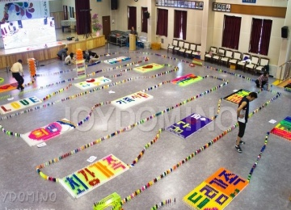
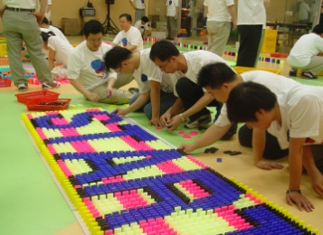
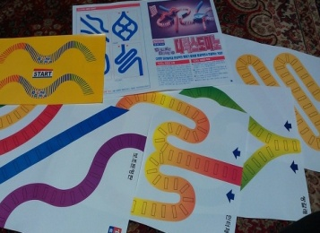
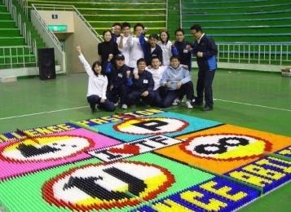
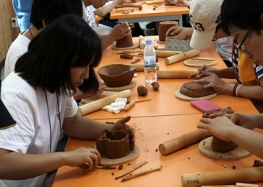
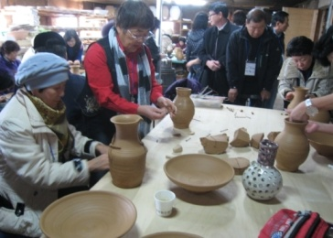
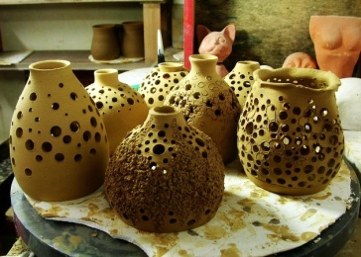
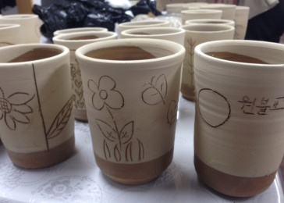
과정 및 구성 내용 - Indoor
□ 도미노게임
교육과정 | 교육내용
오리엔테이션 | - 동기부여 - 교육목적 및 교육진행방법 - 조원구성 계획
기획작품 | - 각 조별 창의성 및 색상의 조화모형 작품구상 - 밑그림 만들기
도미노 블록쌓기 | - 팀원간 역할을 분담하여 정해진 공간 도미노 블럭쌓기 - 팀장은 팀원들의 작업량을 수시로 확인하고 완성도를 높일 수 있도록 지도 - 곡선은 세밀하게 작업하여 성공률 높임
팀별 작품 풍평회 | - 팀별작품의 의미, 작업과정 및 성공과 실패원인 분석 - 구슬을 굴려 도미노 넘어뜨리기
피드백 | - 넘어지지 않은 도미노 원인 분석 - 교육상황 강평
□ 도자기 만들기
MISSION | ADVENTURE CONTENTS | T/O
O/T 교육설명 | *교육에 들어가기 전에 도자기의 이해와 도자기 제작 방법 설명 및 마인드 조성 *도자기 제작 시 유의사항 전파 | 30
손, 발 반죽 | *도자기 제작에 앞서 도자기제작에 쓰일 흙을 손과 발을 이용하여 반죽을 한다. *반죽을 할 때는 정성을 다하여 반죽을 한다(철저한 마음가짐) | 20
도자기 만들기 | *자율적으로 성형을 시작한다(성형 이미지는 각자의 개성에 맞게 진행한다) *이미지를 형성화하면서 장인정신과 인내와 끈기, 정성, 자신과의 싸움을 배운다 *도자기 성형 완성 후 직원들의 자신감을 높여주는 격려와 칭찬을 해준다 | 60
뒷 마무리 | *도자기 완성 후 뒷 마무리를 시작한다 *처음마음처럼 깨끗하게 뒷정리를 한다 | 20
도판 설명/시상 | *도자기 성형 작품의 설명회 시간을 가진 후 개인별 소감발표 및 강평(자기혁신, 자아성찰) *토론의 장을 마련하여 서로의 작품에 대한 평가를 해준다 *기업의 미래를 위한 비전의 발돋움을 시작한다 | 30

Slide 3
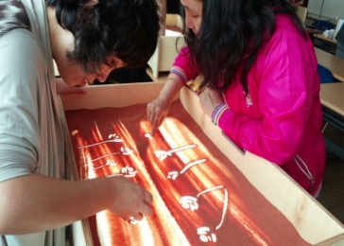
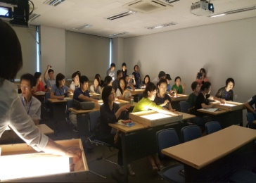
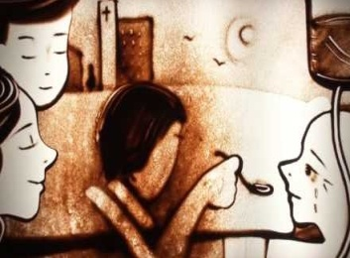
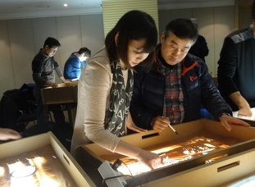
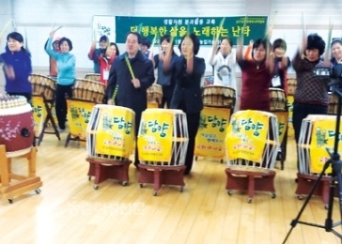
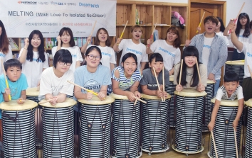
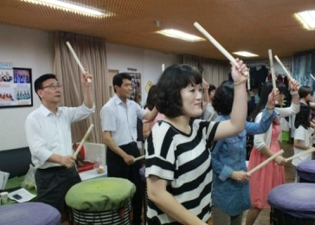
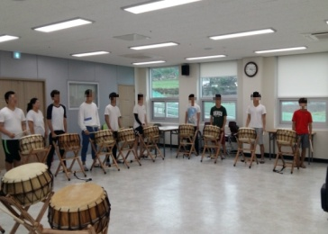
과정 및 구성 내용 - Indoor
□ 센드파워
교육과정 | 교육내용
Step 1 | - Open Mind & Warm Up (교육안내 및 샌드공연)
Step 2 | - 샌드아트 기본 학습 (기초 실습 및 스킬 익히기)
Step 3 | - 작품 만들기 (개인별, 팀별 콘티 구성, 작품 완성)
Step 4 | - 작품 발표 및 피드백 (팀별 비전공유 작품 완성 및 발표)
□ 난타파워
교육과정 | 교육내용
Step 1 | - Open Mind & Warm Up (시범공연, 타법 익히기)
Step 2 | - 파트별 연습 지도 (팀 구성, 팀별 악기 전달 및 기본기 연습)
Step 3 | - 파트별 공연 및 리허설 (팀별 연습, 리허설)
Step 4 | - 전체 공연 및 피드백 (팀별 공연 및 합동공연)

Slide 4
과정 및 구성 내용 - Indoor
□ 킬라그라피
교육과정 | 교육내용
Step 1 | - 맞춤형 킬라그라피 수업자료 제공
Step 2 | - 유명한 사례를 통한 킬라그라피이해, 스타일 임서(따라 써보기)
Step 3 | - 목적에 맞는 문장 쓰기
Step 4 | - 기업체 맞춤 도장 낙관 + 결과물(액자, 캔버스 등) 제작 완성 공유
□ 팀빌딩/아이스브레이킹
교육과정 | 교육내용
Ice Breaking | - 반갑습니다 : 무지개 카드 획득을 통한 상호 인사(1~팀 시상) - 조편성 : 우리 마을 이름짓기, 조명/팀구호 정하기, 팀장 선출하기 - 집중력 게임 : 몰입도 향상을 위한 숫자 맞추기 게임 - 나는 누구일까요 : 유명인 또는 사내직원의 사진을 숨겨놓고 유추하는 게임 제품명/관련사 찾기 : 여러 개의 글자를 조합해서 자사 제품명 또는 관련사, 관련단어를 찾는 스피드 게임
Team Power UP! | - 빙고 : 교육생 대표 VS 전체 교육생의 빙고 게임 - 팀 미션1 : 외부 사람의 도움 없이 팀 전체가 참여해서 공중부양 사진 찍기 - 팀 미션2 : 인쇄물이 아닌 글자를 조합해서 팀의 비전 문장 만들기 - 팀 미션3 : 릴레이 제기차기, 옆사람 줄넘기 돌리기 등의 팀웍 강화 게임 - 우수팀 시상 : 최종 VIP 선발 및 우승팀 시상

Slide 5
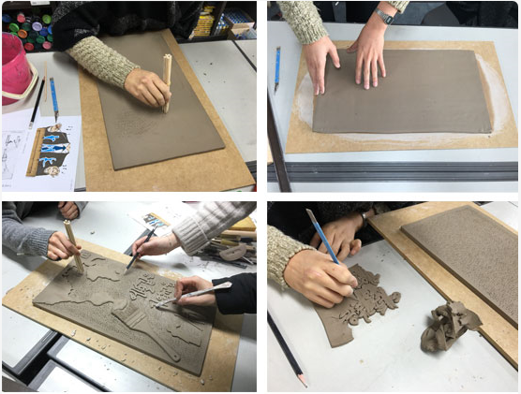
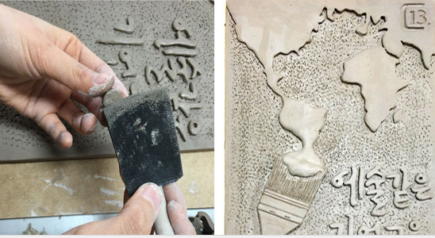
과정 및 구성 내용 - Indoor
□ 도판만들기
교육과정 | 교육내용 | T/O
O/T 교육설명 | - 교육에 들어가기 전에 도자기의 이해와 도자기 제작 방법 설명 및 마인드 조성 - 도자기 제작 시 유의사항 전파 | 30
손, 발 반죽 | - 도자기 제작에 앞서 도자기제작에 쓰일 흙을 손과 발을 이용하여 반죽을 한다. - 반죽을 할 때는 정성을 다하여 반죽을 한다(철저한 마음가짐) | 20
도자기 만들기 | 자율적으로 성형을 시작한다(성형 이미지는 각자의 개성에 맞게 진행한다) 이미지를 형성화하면서 장인정신과 인내와 끈기, 정성, 자신과의 싸움을 배운다 - 도자기 성형 완성 후 직원들의 자신감을 높여주는 격려와 칭찬을 해준다 | 60
뒷 마무리 | - 도자기 완성 후 뒷 마무리를 시작한다 - 처음마음처럼 깨끗하게 뒷정리를 한다 | 20
도판 설명/시상 | 도자기 성형 작품의 설명회 시간을 가진 후 개인별 소감발표 및 강평 (자기혁신, 자아성찰) - 토론의 장을 마련하여 서로의 작품에 대한 평가를 해준다 - 기업의 미래를 위한 비전의 발돋움을 시작한다 | 30
뒷 마무리 | - 도판 완성 후 뒷 마무리를 시작한다 - 처음마음처럼 깨끗하게 뒷정리를 한다 | 20
도판 설명 / 시상 | - 팀 별 도판의 설명회 시간을 가진 후 개인별 소감발표 및 강평 - 토론의 장을 마련하여 서로의 작품에 대한 평가를 해준다 - 기업의 미래를 위한 비전의 발돋움을 시작한다

Slide 6
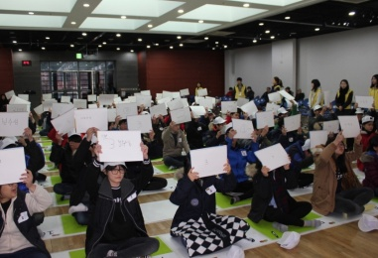
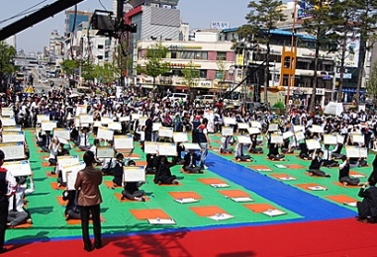
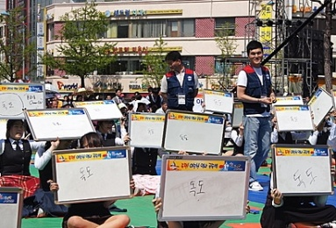
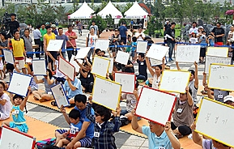
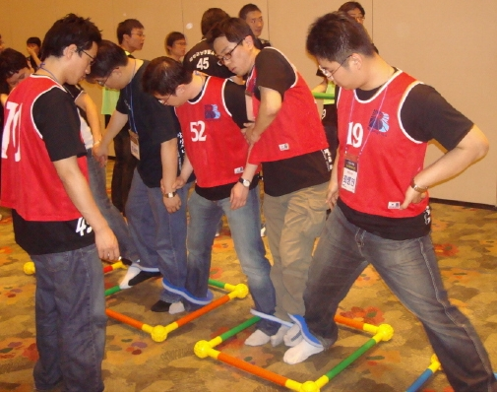
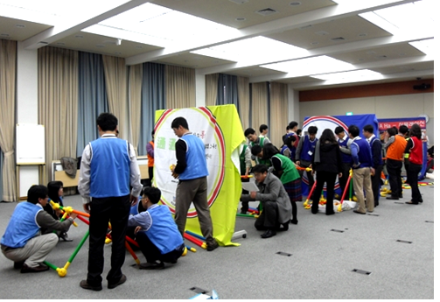
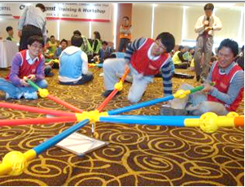
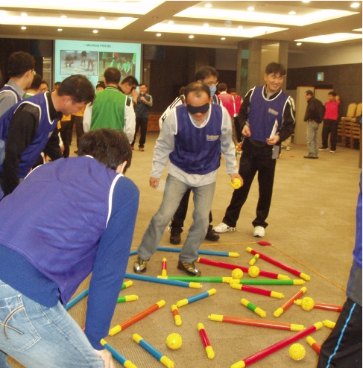
과정 및 구성 내용 - Indoor
□ 도전골든벨
프로그램 | 교육내용
OPENING | - 전문 진행자 소개 인사말
QUIZ SURVIVAL | - 1단계(2인1조로 문제풀이 / 참가인원의 50%탈락유도) - 2단계(개인전 문제풀이 / 부활문제 출제 / 10~15명 내외 진출) - 3단계(2단계 진출자 무대위 착석 / 최종 진출자 2~3명 진출 확정) - 4단계(3단계 진출자 5문제 스피드 퀴즈 진행 / 최종 1명 골든벨 진출) - 최종단계 “골든벨을 울려라“(골든벨 문제 3문제중 2문제 풀이 / 골든벨 타종 및 시상)
BRIDGE EVENT | - 부활문제 출제(2단계) - 베스트 오답 진출 - 찬스사용(최종단계) - 응원공연 - 깜짝 생일파티
□ 투비즈
교육과정 | 교육내용
Relax time | - 과정 OT / Team 구성 - 각 Module 소개 및 수행방법 전달 - 동료와 역동에너지 나누기 / 오감풀기
소통/화합 신뢰/이해 | - Foggy Bridge Building (브릿지) - 로봇 글쓰기 - 지뢰 밭
목표달성 성과창출 | - 징검다리 건너기 - 볼 이동 굴리기
Feedback 적용/실천 | - 우수 ‘이심전심’팀 선정 / 적용 point 추출 - 의사소통 장애요인은? - 의사소통 중요성은? - 바람직한 의사소통 방법 - 과정 정리 / 적용 및 실천

Slide 7
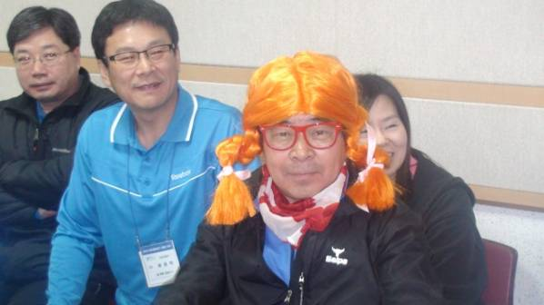
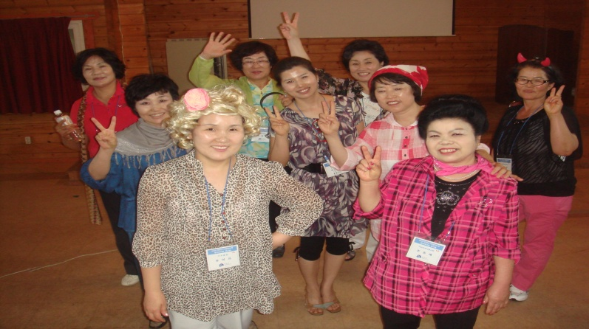
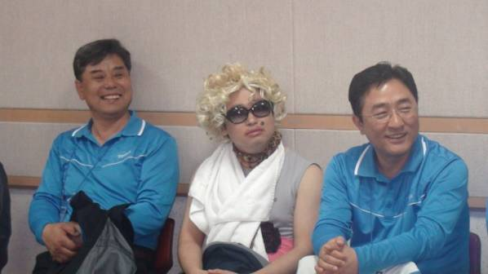
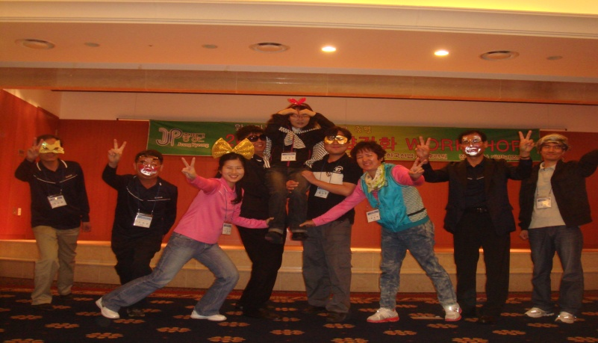
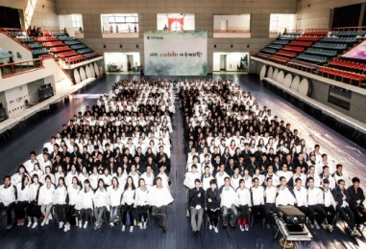
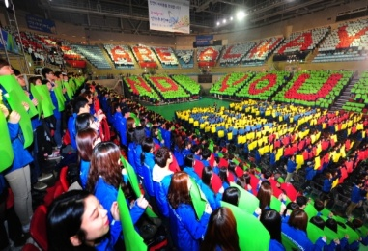
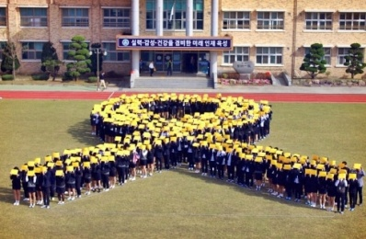
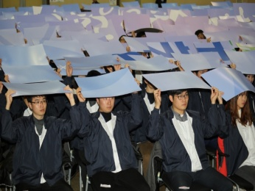
과정 및 구성 내용 - Indoor
□ 우리회사패션왕
교육과정 | 교육내용
마음열기 | - 오리엔테이션 - 팀별 의상 테마 선정
새로운 시도 | - 의상 제작 - 리품에서부터 제작까지
당당한 워킹 | - 워킹실습 - 모델에게 배우는 워킹 법
패션쇼 런웨이 | - 패션쇼 워킹 및 의상 발표회 - 과정 피드백
□ 비젼카드섹션
교육과정 | 교육내용
Open Mind & Warm UP | - 준비단계-팀웍 게임
Opening Ceremony | - 몸풀이 응원 및 팀빌딩-개인별, 조별, 대형별
카드섹션 시행 / 시안실행 | - 완성도 높이기-슬로건 등 구호 숙지
최종 Ceremony | - 응원 한마당-카드섹션 응원 한마당

Slide 8
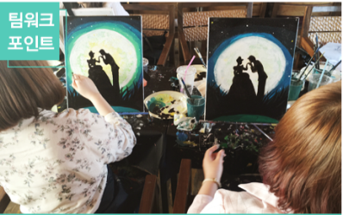
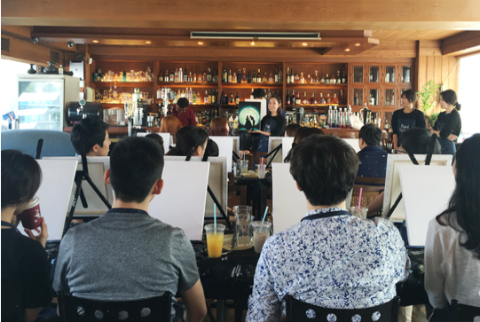
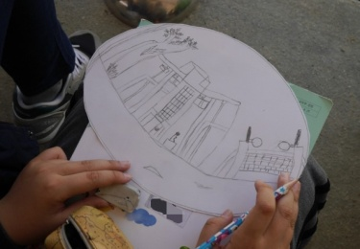
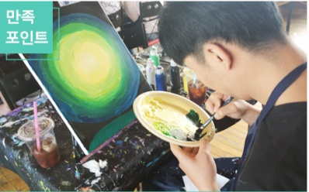
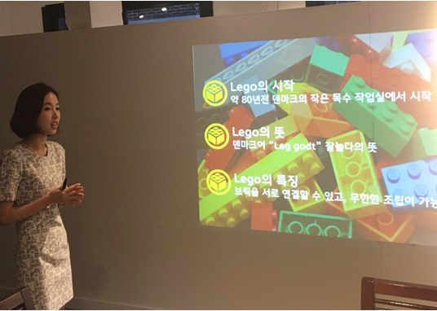
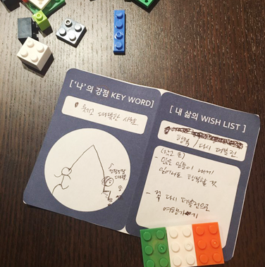
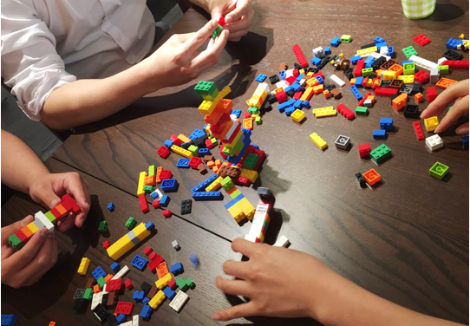
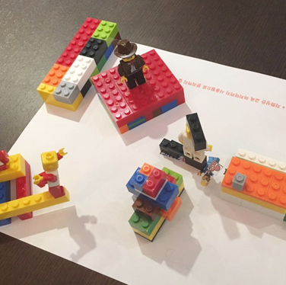
과정 및 구성 내용 - Indoor
□ 주제가 있는 풍경화 그리기
교육과정 | 교육내용
1. 소개 00:00~00:15(15분) | - 페인트투나잇 브랜드 소개 - 주재와 진행과정 소개
2. 밑작업 00:15~00:40(25분) | - 원하는 색으로 선택 - 배경채색 - 그라데이션 추가 - 선생님의 조언 및 수정
3. 채색 00:40~01:10(30분) | - 자신의 스타일로 채색 - 선생님의 조언 및 수정
4.완성작업 01:10~01:40(30분) | - 마무리 색 선정 - 자신의 부족한 부분 보충 - 개인서명 및 본인만의 표시
5. 작품리뷰 01:40~02:00(20분) | - 완성한 작품 조별 리뷰 - 옆사람 작품 칭찬 리뷰 릴레이 - 완성작 단체사진
□ 진짜 나를 찾기, 레고시리어스
교육과정 | 교육내용
1. 소개 00:00~00:15(15분) | - 강사소개 - 프로그램 소개 - 레고 아이스브레이킹
2. 레고 의미부여 연습 00:15~00:35(20분) | - 내가 좋아하는 것 or 이상형 or 초능력 등 다양한 주제로 레고로 표현하기 연습 - 인디언스틱 활용 경청연습
3. 자화상 만들기 00:35~01:05(30분) | - bilding&sharing&moving 진행 - 나의 자화상을 만들어보고, 팀원들과 진솔한 스스로의 모습에 대해 이야기하고 공유하기
4.긍정 메시지 01:05~01:35(30분) | - 팀원들에게 전해주고 싶은 긍정메시지 전달하기
5.우리 팀만의 유토피아건설 01:35~01:55(20분) | - 우리 팀의 비전 다함께 만들어보기

Slide 9
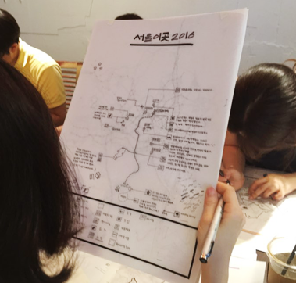
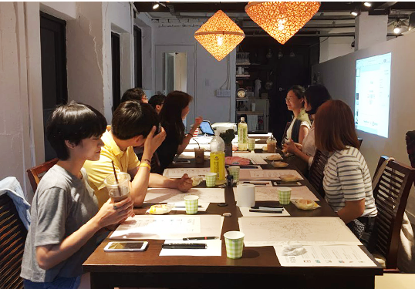
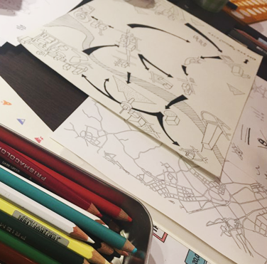
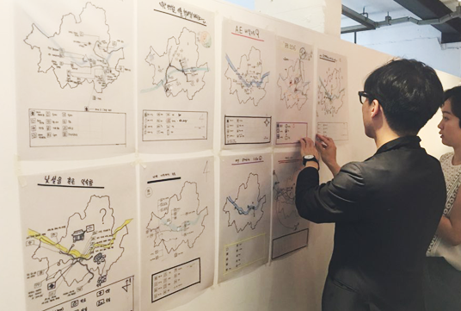
과정 및 구성 내용 - Indoor
□ 나만의 ‘출,퇴근길‘지도로 만들기
교육과정 | 교육내용
1. 소개 00:00~00:10(10분) | - 강사소개 - 워크샵 진행 요약
2. 지도의 이해 00:10~00:30(20분) | - 지도는 제도가 아니라, 그림이다! 지도 표현기법 3가지 안내 1)건물/장소 그리기 2)이동경로 그리기 3)기호와 범례 만들기
3. 출, 퇴근길 지도 00:30~01:30(60분) | - 지도 구상하기 지도 만들기 1)지도 제목 짓기 2)건물/장소/이동경로 그리기 3)나만의 이야기를 기호로 표현
4.발표 01:30~02:00(30분) | - 완성된 출, 퇴근 길 발표
□ 우리 팀의 커피 취향 찾기
교육과정 | 교육내용
1. Ice Break 00:00~00:20(20분) | - 강사 및 프로그램 소개, OX 퀴즈
2. 핸드드립 이론 00:20~00:40(20분) | - 핸드드립의 이해 - 커피 맛과 블랜딩의 이해 - 핸드드립 추출 원리 및 시범
3. 핸드드립 실습 00:40~01:00(20분) | - 핸드드립 추출 실습 (원두1,2) - 핸드드립 추출 실습 (원두3,4) - 커피의 맛과 향의 이해
4.팀 블랜딩 01:00~01:30(30분) | - 커피 블랜딩의 이해 - 팀별 블랜딩 계획 - 1차 블랜딩 후 비율 조정 - 2차 블랜딩 후 추출 - 팀별 발표 -최우수 팀 선발
5.팀 블랜딩 01:30~02:00(30분) | - 자신의 개성과 역할 적기 - 팀에서 어떻게 할 것인지 발표 - 서로 피드백 및 칭찬

Slide 10
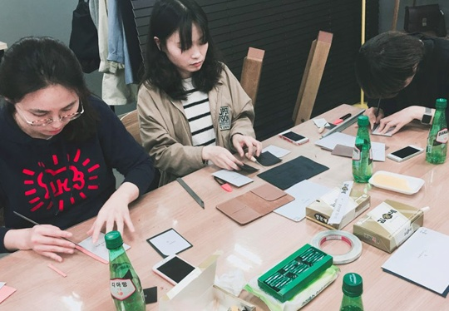
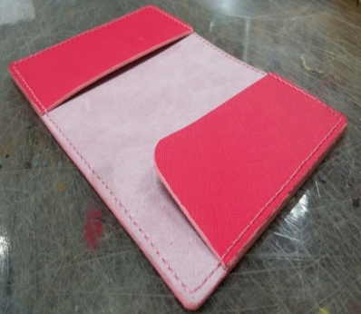
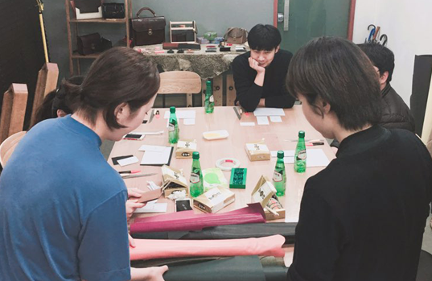
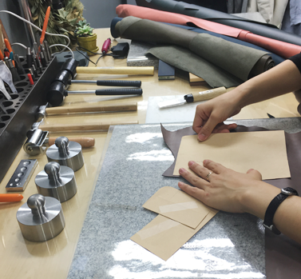
과정 및 구성 내용 - Indoor
□ 설렘을 공유하는 가죽 여권 케이스
교육과정 | 교육내용
1. 소개 00:00~00:20(20분) | - 강사소개 - 프로그램 소개 - 과정과 주의사항 안내
2. 가죽재단 및 뒷면정리00:20~00:50(30분) | - 각자 포켓 디자인 선정 - 포켓가죽재단 후 토코놀(면 마감재)로 뒷면정리 - 카드칸 재단과 펀칭
3. 카드투입구 재단 00:50~01:10(20분) | - 카드투입구 디자인 선택 - 재단과 펀칭 - 토코놀로로 단면 정리
4.단면 손질과 그리프 작업01:10~01:40(30분) | - 1팀은 엣지코트(단면 마감재)로 단면 정리 - 2팀은 프랑스 수입 그리프로 망치질 - 작업을 교체 하여 진행
5.바느질과 여행 이야기 01:40~02:40(60분) | - 바느질 실 컬러 선택 - 프랑스 새들스티치 기법으로 바느질 - 서로 여행에 대해 대화
6.작품 리뷰 02:40~03:00(20분) | - 완성한 작품 리뷰 - 개인 사진촬영 및 단체 사진촬영

Slide 11
과정 및 구성 내용 - Indoor
□ 버킷리스트에 색을 넣는 드로잉
교육과정 | 교육내용
1. 소개 00:00~00:20(20분) | - 강사소개 - 과정과 주의사항 안내
2. 사전 작업 공유00:20~00:30(10분) | - 나의 버킷리스트 써보기 - 조별로 이야기 나누기
3. 카드투입구 재단00:30~00:60(30분) | - A4용지에 도안 연습 - 도안 단순화 시키기 - 엽서종이에 옮겨 그리기
4.단면 손질과 그리프 작업01:10~01:40(50분) | - 물감 번지기 시연 - 연습 - 원본에 채색
5.바느질과 여행 이야기01:50~02:00(10분) | - 뒷면에 나의 버킷리스트 적기
□ 함께 빚은 동동주로 회식하기
교육과정 | 교육내용
1. 소개 00:00~00:10(10분) | - 강사소개 - 프로그램 소개 - 과정과 주의 사항 안내
2. 전통주 이야기00:10~00:40(30분) | - 전통주 특징 소개 - 동동주 소개
3. 고두밥 식히기 작업00:40~01:00(20분) | - 누룩 짜내기 - 고두밥 식히기
4. 혼화하기01:00~01:20(20분) | - 고두밥, 물, 누룩 혼화하기 - 통에 담기
5. 이름표 붙이기01:20~01:30(10분) | - 발효 주의사항 안내 - 이름표 붙이기(언제 마실지, 누구에게 선물할지 이야기를 나눈다)

Slide 12
과정 및 구성 내용 - Indoor
□ 나를 표현하는 향기 퍼블릭 워터
교육과정 | 교육내용
1. 소개 00:00~00:05(5분) | - 강사소개, 프로그램 소개
2. 향 구성 설명00:05~00:10(5분) | - 페브릭워터, 향낭 소개 - 향제품의 구성 설명
3. 시향 & 향 선택00:10~00:40(20분) | - 시향방법 안내 - 15가지 향료 시향(조별 시향) - 4~7가지 향 선택
4.페브릭워터 만들기00:40~00:50(10분) | - 선택한 향의 조향 확인(조별 확인) - 향료별 ml결정 - 페브릭워터 병입
5.향낭 만들기00:50~01:10(20분) | - 주머니 포장
6.사용 팁01:10~01:30(20분) | - 향제품 주의사항 안내
□ 몸과 마음에 평화를, 태극권
교육과정 | 교육내용
1. 태극권 소개 00:00~00:20(20분) | 태극권 의미 소개 타이치스틱 소개
2. 건강 고민 나누기00:20~00:30(10분) | - 건강에 대한 고민과 목표 공유
3. 타이치스틱 스트레칭00:30~01:00(30분) | 스트레칭
4.타이치스틱 마사지01:00~01:30(30분) | - 부위별 & 2인1조 마사지 - 개인 느낌 & 경험 리뷰

Slide 13
과정 및 구성 내용 - Indoor
□ 가장 든든한 응원, 가족사진
교육과정 | 교육내용
1. 소개 00:00~00:20(20분) | - 프로그램 소개 - 팝아트 과정과 주의사항 안내
2. 사전 작업 공유00:20~00:40(20분) | - 가족 사진 도안 확인 - 도안 색깔 정해 유인물에 적기 - 팀원들에게 우리 가족 소개하기
3. 채색 00:40~01:30(50분) | - 보조 강사의 가이드로 채색 순서 결정 - 도안 채색 - 유성매직으로 라인 정리
4.메세지00:40~00:50(10분) | - 가족을 위한 메시지 적기 - 응원 메시지 도안에서 얼굴 아래쪽에 적기
5.작품 리뷰01:40~02:00(20분) | - 완성한 작품 리뷰 - 옆 사람 작품 칭찬 리뷰 릴레이
□ 내 인생의 IF ONLY, 상황연극
교육과정 | 교육내용
1. 소개 00:00~00:20(20분) | - 강사와 주제 설명 <추억: 내 인생의 IF ONLY, 그때 그 시간, 선택을 바꾼다면?>
2. 사전 작업 공유00:20~00:45(25분) | <추억: 과거의 순간으로 다시 돌아간다면 A or B?>를 주제로 팀 별 이야기 나누기 가장 인상 깊거나 공감 가는 이야기 뽑기
3. 발표 00:45~00:60(15분) | - 조별 대표 스토리 발표
4. 극 만들기00:60~01:25(20분) | - 조별 스토리를 3분 내외의 짧은 극으로 만들기
5. 피드백01:20~01:50(25분) | - 조별 연기 발표 및 피드백
6.마무리 01:25~01:50(25분) | - 느낌 나누기 및 정리

Slide 14
과정 및 구성 내용 - Indoor
□ 우리 팀의 연결고리, 티코스터
교육과정 | 교육내용
1. 소개 00:00~00:20(20분) | - 세라믹 핸드 페인팅 과정과 주의사항 안내 - 패턴(도안)의 의미 소개
2. 사전작업 및 스케치 기획00:20~00:50(30분) | - 조별 소망 키워드 선정 - 키워드를 반영한 전통 패던을 적용, 재해석하여 전체 스케치
3. 색 선택 및 채색 00:50~01:30(40분) | - 채색할 색 선택 및 배정 - 개인별로 타일 채색
4. 작품 리뷰 01:30~02:00(30분) | - 완성된 조별 작품, 개인 작품 리뷰 - 사진 촬영
□ 숨겨진 자신감 발견, 퍼스널 컬러
교육과정 | 교육내용
1. 소개 00:00~00:15(15분) | - 이미지 컨설턴트의 역할, - 이미지 메이킹의 성공케이스 소개
2. 사전작업 및 스케치 기획00:15~00:30(15분) | - 익명의 이미지 테스트
3. 색 선택 및 채색 00:30~01:10(40분) | - 컬러 Draping을 통한 warm톤 vs cool톤 알아보기 <조별 실습>퍼스널 컬러 자가진단
4. 작품 리뷰01:10~01:20(10분) | - 얼굴형 보완 메이크업팁 - 얼굴형 넥타이 팁
5. 마무리 01:20~01:30(10분) | - Q&A

Slide 15
과정 및 구성 내용 - Indoor
□ 뭉친 근육이 힘겨울 때 GX프로그램
교육과정 | 교육내용
1. 프로그램소개 00:00~00:10(10분) | - 강사소개 - 운동 베네핏, 진행 방식 소개
2. 고민 공유 00:10~00:30(20분) | - 개인의 건강 고민 공유
3. 운동 00:30~01:20(50분) | - 프로그램별 진행 방식 상이
4. 느낌 리뷰 01:20~01:40(20분) | - 개인 느낌 리뷰
5.Q&A 01:40~01:50(10분) | - 지속적인 활용 방법 - 질문과 답변
□ 우리 팀의 점등식, 인테리어조명
교육과정 | 교육내용
1. 소개 00:00~00:10(10분) | - 캔버스 조명 소개
2. 캔버스 컨셉 설정 00:10~00:20(10분) | - 문장/그림 컨셉 설정 - 참여자 컨셉과 자기 소개
3. 도안 그리기 00:20~00:40(20분) | - 종이 도안 위 밑그림 - 먹지 대고 캔버스 위 도안 만들기
4. 채색 00:40~01:20(40분) | - 레터링, 밑그림 위 채색
5. 전구 01:20~01:50(30분) | - 전구 구멍 만들기 - 전구 붙이기
6. 작품 리뷰 01:50~02:00(10분) | - 각자의 작품 리뷰 - 칭찬 리뷰

Slide 16
과정 및 구성 내용 - Indoor
□ 낙서가 작품이 되는 두들링
교육과정 | 교육내용
소개 00:00~00:10(10분) | - 두들링 소개 - 참여 작가 소개
2. 두들링 규칙 00:10~00:20(10분) | - 두들링 사례, 규칙 설명
3. 두들링 00:20~01:10(50분) | - 자유 그림
4. 작품 리뷰 01:10~01:30(20분) | - 참여 작가들의 리뷰 - 참여자들의 자유 리뷰
5.Q&A 01:40~01:50(10분) | - 지속적인 활용 방법 - 질문과 답변
□ 고마움으로 담그는 과일청 선물
교육과정 | 교육내용
소개 00:00~00:20(20분) | - 강사 소개 - 과일청, 건강한 과일 이야기 - 제비 뽑기로 짝 정하기
2. 과일 손질 00:20~00:50(30분) | - 과정, 주의사항 안내 - 제비 뽑기
3. 카드 만들기 00:50~01:10(20분) | - 감사 카드 작성
4. 선물 포장 01:10~01:40(30분) | - 리본 포장 - 카드 작성 - 선물 전달
5. 레시피 활용 01:40~02:00(20분) | - 응용 레시피 안내 - 샐러드 만들기 - 시식

Slide 17
과정 및 구성 내용 - Indoor
□ 가장 우리다운 샌드위치 스타일링
교육과정 | 교육내용
소개 00:00~00:20(20분) | - 푸드 스타일링 소개 - 샌드위치 스타일링 설명
2. 과일 손질 00:20~00:50(30분) | - 스프레드 재료 맞추기 퀴즈 - 스타일링 도구, 빵, 특별재료 3종 선택 - 재료 교환권 게임
3. 조별 실습 00:50~01:30(40분) | - 실습 가이드, 도구 안내 실습
4. 조별 작품 리뷰 01:30~01:50(20분) | - 조별 프레젠테이션과 평가 - 우수팀 선물 증정
5. 마무리 01:50~02:00(10분) | - 샌드위치 응용팁
□ 영화 속 메뉴, 이탈리안 다이닝
교육과정 | 교육내용
소개 00:00~00:15(15분) | - 셰프 소개 - 오늘의 영화 소개 - 영화 상영
2. 메뉴 서빙 00:15~00:45(30분) | - 메뉴 소개 - Antipasto 전채 요리 - 메뉴 소개 - Primp 파스타
3. 메인 요리 00:45~01:30(45분) | - 메뉴 소개 - Secondo 메인 요리 - 메뉴 소개 - Doice 후식

Slide 18
과정 및 구성 내용 - Indoor
□ 가족을 위한 쑥스러운 꽃다발
교육과정 | 교육내용
1. 소개00:00~00:10(10분) | - 플로리스트 소개 - 꽃다발의 의미 설명
2. 참여자 소개00:10~00:30(20분) | - 좋아하는 꽃말 선택해 자기 소개 - 선물할 대상 소개
3. 꽃다발 만들기 00:30~01:25(55분) | - 꽃다발 종류 설명 - 시연 뒤 실습
4. 꽃다발 포장 01:25~01:40(15분) | - 겉봉투 포장 - 리본 포장 - 남은 꽃으로 미니 꽃다발 만들기
5. 작품 리뷰 01:40~02:00(20분) | - 개인 작품 리뷰 - 옆 사람의 칭찬 리뷰
□ 3분을 소중하게, 헤라클래스
교육과정 | 교육내용
소개 00:00~00:10(10분) | - 아티스트, 주제 소개 - 여성: 출근 3분 기본 메이크업, - 퇴근 변화주는 효과 메이크업 - 남성: 수염/피부 관리로 안색 살리기, - 눈썹으로 인상 변화주기
2. 모델 시연 00:10~00:30(20분) | - 모델 선정 - 메이크업 시연과 강의 - 준비된 다과 시식
3. 실습 00:30~01:00(30분) | - 개인 실습 - 아티스트의 개별 가이드
4. 우수자 선정 01:00~01:10(10분) | - 그룹별 실습 결과 공유 - 그룹별 실습 우수자 1명 선정 - 선정 이유 공유
5. 우수자의 실습 리뷰 01:10~01:25(15분) | - 그룹별 우수자의 실습 리뷰 공유 - 우수자들에 대한 아티스트 리뷰 - 우수자들에게 상품 증정
6. 제품 증정 01:25~01:30(5분) | - 개인별 제품 증정 - 프로그램 비용과 성별마다 달라요. - 여성: 립스틱/미스트쿠션/에센스 - 남성: 비비크림/스킨로션

Slide 19
과정 및 구성 내용 - Indoor
□ 관심으로 그리는 10초 초상화
교육과정 | 교육내용
1.소개 00:00~00:15(15분) | - 10초 초상화 작가 이야기 - 관찰의 중요성 안내 - 작가 시연
2. 10초 초상화의 관찰법 00:15~00:45(30분) | - 10초 초상화 매뉴얼 소개 - 2인 1조로 매뉴얼 연습
3. 10초 모델 00:45~01:15(30분) | - 1명씩 10초 초상화 모델이 되어 조별시간 단축 연습 - 모델이 좋아하는 초상화와 조원이 좋아하는 초상화 선택 후 비교
4. 10초 초상화 카드 교환01:15~01:30(15분) | - 10초 초상화 미니 카드 전달 - 카드에 적힌 번호를 찾아 10초 초상화 그린 후 선물
□ 조화가 필요한 우리의 명화모사
교육과정 | 교육내용
1. 소개00:00~00:15(15분) | - 5가지 주제 키워드 안내 - 오늘의 명화 소개 - 재해석 방법과 주의사항 안내
2. 스케치 기획00:15~00:30(15분) | - 조에서 3팀으로 나눔 - 팀별로 키워드 반영한 재해석 스케치 기획 - 3팀 중 1팀의 스케치 선택
3. 색 선택00:30~00:50(20분) | - 한팀은 큰 종이 위 스케치 작업 - 다른 두팀은 스케치에 맞는 색 선택 - 10개 캔버스 위 하나의 스케치로 도안 작업
4. 채색 00:50~01:40(50분) | - 개인 캔버스 채색 - 완성 후 매직으로 라인 정리
5. 발표 01:40~02:00(20분) | - 완성된 작품 사진촬영 - 조별 작품 리뷰

Slide 20
과정 및 구성 내용 - Indoor
□ 나에게 집중하는 시간, 니치퍼퓸
교육과정 | 교육내용
1. 소개 00:00~00:05(5분) | - 강사 소개 ,프로그램 소개
2. 향수 구성 설명00:05~00:10(5분) | - 니츠퍼퓸 소개, 향수의 구성 Top/Middle/Last note 설명
3. 향수 타입별 테스트00:10~00:25(15분) | - 베이스 시향 후 선택 - 베이스 타입별 특징 설명
4. 시향 으로 향 선택 00:25~00:55(25분) | - 향료 시향, 4~7가지 향 선택
5. 향료 조향 00:55~01:10(15분) | - 선택한 향의 조향 확인, 향료별 ml결정
6. 병입 01:10~~01:20(10분) | - 30ml양에 맞추어 스포이드병입
7. 향수 사용 팁 01:20~01:30(10분) | - 니츠퍼퓸 주의사항 안내 - 향수 사용 방법 안내 - 향수 매너 안내
□ 칭찬 담아 선물교환, 석고퍼퓨머
교육과정 | 교육내용
1. 소개 00:00~00:10(10분) | - 재료, 사용법 안내, 프로그램 완성품 안내
2. 선물할 대상 선정00:10~00:30(20분) | - 만드는 과정 - 주의사항 안내 - 만들어 선물할 대상 랜덤 선정
3. 향료, 꽃 선택00:40~00:45(5분) | - 5가지 향료 안내 - 선물할 대상에게 어울리는 향료 선택 - 준비된 꽃의 꽃말 안내 - 선물할 대상에게 어울리는 꽃 선택
4. 석고 반죽과 장식 00:45~00:55(10분) | - 석고 반죽, 틀에 반죽 넣기, 꽃으로 장식
5. 카드 작성00:55~01:10(15분) | - 선택한 향료, 꽃의 의미 적기 - 선물할 대상의 칭찬 한마디 적기
6. 선물 교환01:10~~01:30(20분) | - 완성된 석고방 향제 포장

Slide 21
과정 및 구성 내용 - Indoor
□ 친절해지는 방법, 기억법
교육과정 | 교육내용
1. 기억법 소개 00:00~00:05(5분) | - 이름과 선물 받고 싶은 5가지로 자기소개
2. 기억의 방으로 기억00:05~00:45(40분) | - 기억의 방 형성 원리와 방법 안내 - 개인의 관심사/선물위시리스트 20가지 목록 만들기 - 20가지 기억 실습 - 10가지 키워드로 응용 게임
3. 숫자변환법00:45~01:15(30분) | - 숫자 변환 원리와 방법 안내 - 생일/사내번호를 숫자변환법으로 실습
4. 기타기억법01:15~01:25(10분) | - 얼굴이름 기억하기/각인되게 말하기 - 20가지 실습 키워드를 활용하여 자기소개
5. 마무리01:25~01:30(5분) | - 마무리
□ 칭찬 담아 선물교환, 석고퍼퓨머
교육과정 | 교육내용
1. 소개 00:00~00:10(10분) | - 재료, 사용법 안내, 프로그램 완성품 안내
2. 선물할 대상 선정00:10~00:30(20분) | - 만드는 과정 - 주의사항 안내 - 만들어 선물할 대상 랜덤 선정
3. 향료, 꽃 선택00:40~00:45(5분) | - 5가지 향료 안내 - 선물할 대상에게 어울리는 향료 선택 - 준비된 꽃의 꽃말 안내 - 선물할 대상에게 어울리는 꽃 선택
4. 석고 반죽과 장식 00:45~00:55(10분) | - 석고 반죽, 틀에 반죽 넣기, 꽃으로 장식
5. 카드 작성00:55~01:10(15분) | - 선택한 향료, 꽃의 의미 적기 - 선물할 대상의 칭찬 한마디 적기
6. 선물 교환01:10~~01:30(20분) | - 완성된 석고방 향제 포장

Slide 22
과정 및 구성 내용 - Indoor
□ 하모니 풀러스(합창&아카펠라)
교육과정 | 교육내용
과정소개 | - 과정소개 및 부서 별 역할분담을 통한 업무분담
제작 | - 부서별[기획설계, 홍보, 조립] 과정작업
시연 | - 부서별 R/C 설계, C/F, 작품 리허설
발표 | - 조 별 R/C 설계도→C/F →R/C 작품발표
□ 롤러코스터
교육과정 | 교육내용
오리엔테이션 | - 팀 및 팀장 선출 - 회사설립 - 부서 및 역할분담 - 기획, 홍보,조립 - R/C 과정설명 - 장비설명 및 지급
Roller coaster 제작 | - 부서별 아이디어 회의 - R/C 디자인 설계 - 홍보 및 장비 이해 - 조립부 : R/C 조립 - 홍보부 : C/F OR 데코 - 기획부 : 설계도제작
Roller coaster 시연&발표 | - 부서별 제작점검 - R/C 보강작업 - 홍보 C/F 보강 - 조별 시연 및 발표 - 기획 홍보 : C/F발표 - 조립: R/C 작품 발표

Slide 23
과정 및 구성 내용 - Indoor
□ Robo Fighter
모듈명 | 주요내용 | 진행방법
오리엔테이션 | - 팀 및 팀장 선출, 전체과정 설명 - Team Building, R/F 장비설명 - 경기종목 설명 및 팀별 장비지급
R/F 제작 및 보수 | - 팀별 아이디어 회의, 역할분담 및 전략 - 설계 : 로고, 캐릭터, 제도, R/F 조립 : 팀별 ㅇㅇ개, 보수 및 완성 | Team Building 그룹워크 팀 활동
R/F 발표 및 경기 | - 팀별 R/F 발표, 설계부분 및 R/F - 경기종목 및 룰 설명 - 경기는 10가지 중에서 선택이 가능하며 종목별 개인전 및 단체전
Passion | - 조직의 역량! 열정이 성과를 만든다 - 당신의 열정지수는 얼마입니까? - 자신의 행복한 가치가 즐거운 일터를 만든다! - 나의 직업관 되돌아 보기
□ Film’s Cool
교육과정 |  | 교육내용
오리엔테이션 | - Ice Breaking - 방법론 소개 - 샘플 영상
Workshop | - 영상분석 및 스토리 만들기 - 1차 초벌 녹음 (팀별 개별 영상) - 업그레이드 - 2차 최종녹음 (동일한 영상을 두번 녹음) - 포스터 만들기 | Team Building 그룹워크 팀 활동
작품발표 및 시상 | - 조별 영상/포스터 발표 - 우수팀 시상 - Feedback

Slide 24
과정 및 구성 내용 - Indoor
□ Robo Fighter
모듈명 | 주요내용 | 진행방법
만남의 스토리 텔링 | - 그림 카드를 이용한 ‘만남＇정의 내리기 - 만남을 풍요롭게 하는 5가지 요소 - 만남의 스토리 텔링 만들기 - 활력적 조직 문화 형성을 위한 “인디언 포커＂게임
지피지기 백전불태 -총명탕 게임- | - 총명탕 게임 소개 및 게임 룰 파악 - 3라운드 게임 진행 - 최종 성적 집계 및 우승 팀 선정 - 총명탕 게임 피드백 | Team Building 그룹워크 팀 활동
서로를 이어주는 다리 -Build a Bridge- | - 팀이 함께 한정된 자원을 활용하여 열정, 성공경험, 문제해결 체험 - Build a Bridge의 이해 - Build a Bridge 미션 진행 - Build a Bridge 미션 피드백
협력해야 성공한다 -1199 투자- | - 성공을 하기 위한 협력 - 팀이 회사가 되어 9년 동안 생존해야 하는 게임 - 생존과 번영을 위해 다른 팀과 경쟁과 함께 협력 - 9년 동안의 시장의 변호에 따른 각 팀별 투자 의사 결정 - 1199 투자 미션 피드백
정보 교류의 필요성 -배팅 경마- | - 정보 분석과 정보 교류를 통한 팀의 목표 달성 - 배팅 경마 게임 방식 소개 및 진행 - 배팅 경마 게임 피드백
어제는 나 오늘은 우리 내일은 하나 -내 마음을 읽어줘- | - 감성지능의 이해 - 상호 신뢰와 소통을 만들어 주는 공감 능력 - 내 마음을 읽어줘 게임 방식 소개 및 진행 - 내 마음을 읽어줘 게임 피드백

Slide 25
과정 및 구성 내용 - Indoor
□ 컵 빌딩
모듈명 | 주요내용
아이스 브레이킹 | - 스팟 게임을 통한 스트레스 해소 및 팀웍 강화 - 소통상 공감되는 상황을 표현한 PPT퀴즈를 통한 점수 대결 - 과정에 대한 의미 부여
조직과 자부심 | - 자신의 일과 회사에 대한 자부심이 삶에 끼치는 영향력 (내가 생각하는 자부심의 요소 이야기 하기) - 자부심의 요소 (전문성/열정/소통)
화합! 컵 빌딩! | - 우리 조직의 화합과 소통의 의미가 담겨있는 우리만의 작품 만들기 - 작품명 결정 및 제작 - 작품의 의미 6행시 협업하여 만들기 - 발표 - 우수팀 시상
□ 광석 레이스
교육과정 | 교육내용
아이스 브레이킹 게임 | - 뇌를 말랑말랑하게 하는 창의력 퀴즈 - 광석 레이스에 필요한 아이템 획득
게임 설명 및 팀 편성 | - 팀 편성 및 팀 Boom UP - 광석 레이스 소개 및 미션 설명 - 작전 회의
광석 레이스 실행 | - 3~16가지의 미션 진행 - 미션 완료 후 순위별 광석 획득
평가 및 강평 | - 우승팀 및 MVP 선정 - 전체과정 피드백 발표 - 전체과정 Wrap up

Slide 26
과정 및 구성 내용 - Indoor
□ 사막에서의 조난
모듈명 | 주요내용
소통과 팀웍 | - 소통과 설득의 3대 원칙 : Y 설득 미션 1. 상대를 관찰하라 2. 질문을 통해 니즈를 파악하라 3. 혜택을 설명하라
미션상황 파악 | - 상황지시문 전달을 통한 사막에서의 조난상황 파악 - 조난시 필요한 물품 15가지 순서대로 선택(개인 워크) - 자신이 결정한 순서에 대한 이유 및 설득 준비
그룹 토의 및 팀 의사 결정 | - 관찰자 및 리더 선발 - 관찰자 역할 전달 및 그룹 토의 시작 - 팀별 토의를 통한 중요물품 순위 결정 및 발표 - 관찰자의 객관적 관찰문 작성
결과 발표 및 피드백 | - 15가지 물품순위에 대한 전문가 의견 발표 및 공유 - 그룹 토의 결과 발표 및 팀 실적표 작성 - 관찰자 관찰내용 발표 및 전문가 피드백 - 팀 실적표 및 토의과정 분석 - 과정 정리 및 최종 피드백
□ 소중한 나의 손
교육과정 | 교육내용
도입행사 (마인드 조성) | - 동기부여-세상을 움직이는 손
꿈, 비전과 우리의 삶 | - 손 뜨기 성형방법 지도, (거푸집 만들기, 원형 다듬기 외/2인 1조로 운영)
손 뜨기(신바람) | - 신바람 나는 손 뜨기 - 새로운 마음을 갖고 자기비전, 가치관 재정립 - 좌우명, 가치관, 비전 액자에 붙이고 글 쓰기
완성 | - 소품정리 및 대청소
Feed Back | - 손의 소중함을 느끼며 가치 있는 삶의 의미를 마음에 새김 - 앞으로의 각오 발표

Slide 27
과정 및 구성 내용 - Indoor
□ Value 퍼포먼스
모듈명 | 주요내용
Orinetation | - 강사소개 - 진행 프로세스 안내 - 팀 편성 - 시나리오 작업 - 배역 선정
Practice | - 역할 배정(팀장, 연출, 비전보드, 조명, 음향) - 시나리오 수정/보완 - 세부 동작 실습 - 리허설-공연과 시스템
Presentation | - 공연 리허설-공연과 시스템 - 음향, 조명, 특효 점검 - 발표 및 평가 - 열정과 화합의 장
□ 빙고게임
교육과정 | 교육내용
Module 1 Orientation | - 팀 구분 - 도입배경 설명 - 게임 진행방법 설명
Moduel 2 Team Building | - 팀 별 목표설정 - Team Power 게임 - 스킨십 게임
Module 3 Program 진행 | - 복불복 게임 - 릴레이 경기 - 관람, 단체경기
Module 4 마무리 및 Feed Back | - 팀 별 목표달성 및 성과 발표 - 종합 Feed back

Slide 28
과정 및 구성 내용 - Indoor
□ 핑 조직활성화 과정
모듈명 | 주요내용
Module 1 새로운 출발 | - 성공적인 삶의 여정 안내 - 21세기 성공적인 삶은? - 변화 시대의 삶의 위기
Moduel 2 태도 변화 | - 두려움과 용기의 법칙 - 변화와 선택의 어려움 - 유형진단을 통한 자기 성찰/환골탈태형 인재 거듭 나기 - 변화 시대와 인재 Paradigm
Module 3 신념 변화 | - 주인의식, 왜 중요한가? - 우리회사의 자부심과 긍지 - 성공의 반려자(멘토) - 태도가 곧 성취다
Module 4 행동 변화 | - 함께 나눌 비전 찾기 - 우리회사의 비전탑 건설 - 변화는 기회, 혁신은 축제
□ 경영 시뮬레이션
교육과정 | 교육내용
Module 1 오리엔테이션 | - Management Game 소개 - 교육목적 및 기초 설명 - 공지사항 / 교육도구 체크 / 각 회사며 / 업종 선정
Moduel 2 1기 경영/결산 | - 회계의 기본 개념 정리 - 1기 경영에 대한 결산실시 / 강사와 함께 재무제표 작성
Module 3 Mission Rule 설명 | - 각족 룰에 대한 설명 - 룰(정보)의 효능/효과 파악 - 각종 카드에 대한 설명(의사결정, 재료구입, risk등) - 제품의 투입/완성/판매에 대한 설명
Module 4 경영/결산 | - 각자 의사결정에 의한 경영 - 회사판 정리 및 재고조사 - 2기 경영에 대한 결산 실시 - 손익게산서, 대차대조표 작성 / 2기 경영성과 파악

Slide 29
과정 및 구성 내용 - Indoor
□ 찾아가는 기업극
구분 | 모듈 | 상세내용
교육준비 | 프로젝트 계획 수립 (1주 소요) | - 연극 기본 concept 수립 - 교육 목적과 교육 대상에 대한 정보 수집 - 교육연극에 대한 컨셉 논의
 | 시나리오 작성 (2주 소요) | - 자료, 정보를 통한 연구 - 인터뷰 [교육 대상 중 선정된 분들과 인터뷰] - 현장 견학, 시나리오 작성
 | 시나리오 검토 및 수정 (1주 소요) | - 시나리오 검토[회사 담당자 시나리오 공유-검토] - 수정사항에 대한 논의 - 시나리오 재 수정 작업
 | 공연연습 및 시연 (2주 소요 무대장치) | - 공연 연습, 시연, 피드백을 통해 공연 준비 완료 - 무대 장치 및 조명 준비
공연 | 리듬&하모니 | - 레크레이션을 활용, 몸과 마음의 이완을 통한 오픈 마인드 [스트레칭, 게임, 노래-친구야 친구] - 연극 공연 관람의 목적과 동기부여 [연극이 만들어진 취지와 일련의 과정에 대한 설명을 통해 강한 동기부여] - 관람 시 주의 사항 안내
 | 테마 즉흥곡 | - 교육 목적에 부합되는 연극공연-조직의 문화와 핵심가치 비전제시의 연극 [배우 4명 스텝-음향 조명 1명 구성]
 | 성찰과 수용 | - 연극 관람 후 소감 발표 [FT가 자연스러벡 연극을 본 후의 소감을 발표하게끔 유도] - 정리 [연극 후의 감동과 느낌을 조직과 조직원의 성장을 위해 변화 해야 함을 피력]

Slide 30
과정 및 구성 내용 - Indoor
□ 해피 파워십
구분 | 모듈 | 상세내용
해피아트테라피체험 | Mind Picturing | - 스트레스 zero / happy체험 / 자신의 발견과 이해
 | Relation Picturing | - 조직, 인간관계 모드와 양상 이해, 자연스러운 관계 조율 체험
해피아트테라피 모드 강화 | 리듬&하모니 | - 행복한 리더십&팔로우쉽 체험 - 깊은 차원의 신명 체험
 | 테마 즉흥곡 | - 조직과 자신에 대한 성찰, 집단적 시너지 효과
 | 성찰과 수용 | - 한계체험을 통한 내면의 성찰과 Spiritual dancing 을 통한 수용의 마음 체험
해피아트테라피 모드 창조 | 존중 | - 존중의 문화 체험, 상생과 연대를 향한 창조
 | 행복 커뮤니케이션 | - 긍정적 마인드쉽 창조, 칭찬과 격려의 문화창조 - 나눔과 공유를 통한 협력과 화합의 문화체험
□ 상황교육 토론극
구분 | 모듈 | 상세내용
Warming up | Opening | - 참여와 몰입을 이끌어내기 위한 주제선정과 범위, solution 도출 등 mind open
 | 자기표현 | - 팀웤을 바탕으로 한 집중력, 주의력 향상 게임 – 연극게임 - 소극적 →적극적인 나로 참여하기 위한 자신만의 taboo깨기 (자기 표현, 이미지연상 훈련, 스토리 텔링)
역할극 | 주제 토론 | - 일상 업무와 관련한 실제 경험, 에피소드, 바람직한 모습 등 자유 토론을 거쳐 주제선정
 | 시나리오 작성 및 공연 준비 | - 현재모습→바람직한 모습으로 자연스럽게 전이 되어가는 과정을 연출 - 역할분담 –전원 참여(연기자, staff 등) - 시나리오는 노트북 활용
 | 공연 | - 역할극 관람하기 - 조별 상호간 내용 피드백 - vison을 향한 positive attitude 다짐

Slide 31
과정 및 구성 내용 - Indoor
□ 녹색 성장 과정
구분 | 모듈 | 상세내용
녹색성장 | 교육과정1 | - 친화력 키우고 즐거운 마음으로 교육과정에 자연스럽게 참여하게 함
 | 교육과정2 | - 녹색성장의 필요성 인식과 위기의식 고취로 과정에 대한 동기부여 함
 | 주제강의 | - 녹색성장을 주도해 나갈 수 있는 우리민족의 우수성을 역사를 통해서 인식하고, 조직원의 지속적 성장과 녹색정신, 녹색비전은 삼위일체임을 알게함
나에게서 너에게로 | 나의 잠재력 찾기 [1:1인터뷰] | - 개인과 조직 안에 숨겨진 무한한 가능성을 확인함
 | 연극관람&마당극 | - 녹색성장과 통합을 주제로 만들어진 연극 및 마당극 관람을 통한 녹색비전에 공감, 동참할 수 있는 강력한 모티브 제공
 | 도전창조게임 [북극곰 구하기] | - 위기상황에서의 우리들이 가지고 있는 창조적 도전과 열정의식 고취, 안된다고 생각했던 고정관념이나 자신 없음을 벗어나 창의적인 성과를 만들어 냄
하나인 우리 | 그린기공 | - 공동 작업과 협동에 필요한 강인한 생명력과 인내력, 기상 터득 명상을 통해 자신의 몸과 마음의 소중함을 느낌
 | 녹색 골든벨 | - 자연과 인간은 분리 될 수 없는 유기체임과 상생에 대해서 깊게 자각하고 녹색생활에 대한 필요성을 인식함
 | 사람숲 만들기 | - 우리는 하나라는 의식을 통해 생명의 존귀함과 공존, 공영, 상생해야 함을 체득
나라와 온누리에 행복을 | 녹색비전과 실천 | - 팀 공동으로 녹색비전을 이미지로 작업하고 실천항목을 토의 하면서 미래 모습을 상상하고 실천의지를 갖게 함
 | 녹색 서약 | - 비전명상을 통해 녹색비전과 녹색정신으로 자신을 온전히 세워 나라와 인류에 사랑실천을 결심케 함. 그것은 곧 조직원 개인의 가장 큰 행복실현임을 깨우치게 함

Slide 32
과정 및 구성 내용 - Indoor
□ 드림픽쳐스(Dream Pictures)
구분 | 주요내용 | 비고
조직과 팀웍 | - 조별 역할 분담 및 warm-up game - 팀웍 게임을 통한 팀 시너지의 파워 인식 - 조별 토의를 통한 리스트 작성 게임 | 강의 게임
꿈과 열정 | - 부정/평범/긍정의 마인드 중 나의 현재 마인드는? (Q&A를 통한 개인별 질의 응답) - 동영상을 활용해 열정과 초심을 일깨우는 시간 | 토의 동영상
드림 픽쳐스 -소개 | - 과정의 목표와 진행 방식 소개 - 어떤 ‘Dream’에 관한 이야기를 할 것인가? (조직 비전, 개인의 꿈, cs관련, 팀웍, 갈등관리, 커뮤니케이션, 리더십 등의 주제 선정) - 기존 과정에서의 결과물을 보며 직접적인 사례 공유 - 제작 방법 소개 및 그룹 워크를 위한 기본 setting | 강의 역할분담 토의
드림 픽쳐스 -그룹워크 | - 조별 역할 분담치 스토리 작성 유도, 자발적 토의 독려 - 사진 선정 : 팀별 주제와 관련한 사진 수집 및 제작 - 시나리오 작성 : 스토리 흐름에 맞는 시나리오 작성 - pt 완성 : 배경음악, 효과음악 등으로 pt제작 - 발표 준비 : 조 별 드림 픽쳐스 발표 준비 | 팀 활동
발표 및 시상 | - 조 별 발표 및 과정 목표에 부합되는 결과물 도출 (강사가 인터뷰를 통해 교육생들의 감동과 의지를 촉구하고 유도) - 과정 마무리 (시상이나 재 동기부여를 통한 과정 마무리) | 발표 피드백

Slide 33
과정 및 구성 내용 - Indoor
□ 함께 숨쉬고 함께 일하자
구분 | 모듈 | 상세내용
01 | - 내가 느끼는 사람 / 사람과 사람=기업과 사람 - 마음으로 다가서라 / 변화를 위한 조언 | 강의 40 / 훈련 20 / 피드백 20
02 | - 생활을 즐겨라 / 인간의 생각과 행동 - 기업과 즐거운 일터 | 강의 40 / 훈련 20 / 피드백 20
03 | - 긍정의 힘 / 바라보는 것과 에너지 - 긍정에너지 체험 | 강의 40 / 훈련 20 / 피드백 20
04 | - 숨은 신뢰감 찾기 / 인간의 아름다운 정 - 한 가족 의식의 중요성 체험훈련 | 강의 10 / 훈련 60 / 피드백 30
05 | - 우리에게 주어진 것은 하나 / 내가 살기 위해서는 숨을 쉬지 않 아야 한다 (5분간 호흡정지 하기)불가능에 도전하는 체험 | 강의 10 / 훈련 60 / 피드백 30
□ 비전 브릿지
제목 | 시간 | 내용 | 학습방법
게임설명 및 배경설명 | 1시간 | - 팀 구성, Ice Breaking, 과정 설명 - 게임에 대한 설명 : 게임 규칙설명, 게임도구 지급, 모험심 척도 진단 | 강의 스팟
실전게임 | 2시간 | - 바벨탑 어드벤쳐 : 조직내 의사소통의 중요성, 조직 언어의 표준화와 통일화, 리더의 역할 인식, 창의력 증진 | 참여 실습
피드백 | 1시간 | - 게임전체 피드백 - 피드백 sheet를 활용한 전 교육생 피드백 - 팀 별 발표 | 강의 피드백

